Slide 1
Эндоплазматический ретикулум

Slide 2
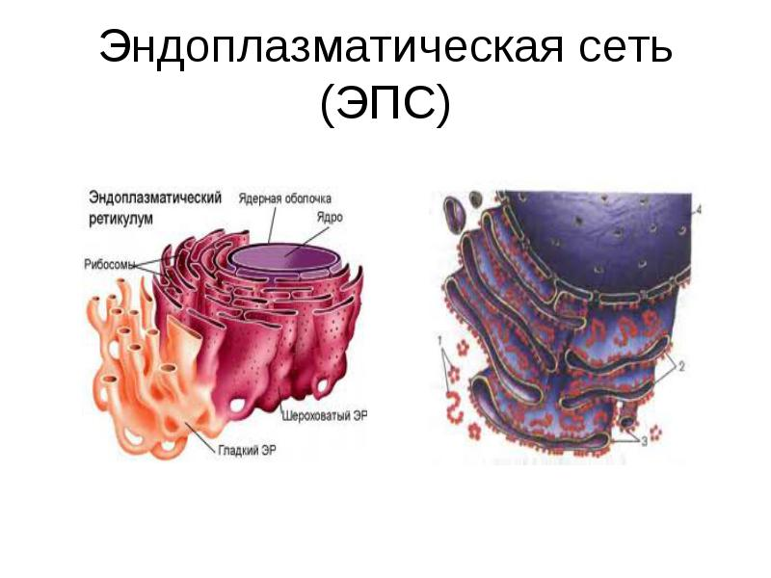

Slide 3
1История открытия
2Строение
3Функции эндоплазматического ретикулума
3.1Функции агранулярного эндоплазматического ретикулума
3.1.1Синтез гормонов
3.1.2Накопление и преобразование углеводов
3.1.3Нейтрализация ядов
3.1.4Роль ЭПС как депо кальция
3.1.5Саркоплазматический ретикулум
3.2Функции гранулярного эндоплазматического ретикулума
3.3.1Синтез белков

Slide 4
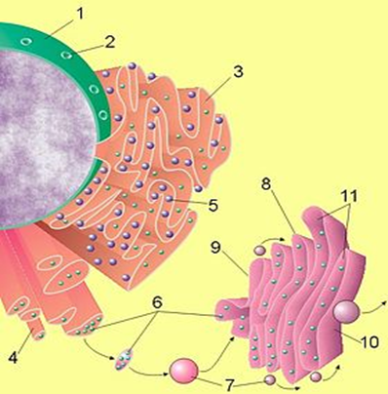
Эндоплазмати́ческий рети́кулум (ЭПР) (лат. reticulum — сеточка), или эндоплазматическая сеть (ЭПС), — внутриклеточный органоид эукариотической клетки, представляющий собой разветвлённую систему из окружённых мембраной уплощённых полостей, пузырьков и канальцев.

Slide 5
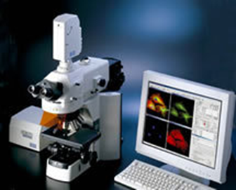
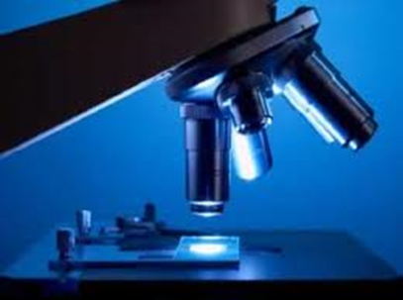
История открытия
Впервые эндоплазматический ретикулум был обнаружен американским учёным К. Портером в 1945 году посредством электронной микроскопии

Slide 6
Строение
Эндоплазматический ретикулум состоит из разветвлённой сети трубочек и карманов, окружённых мембраной.
Мембрана ЭПР морфологически идентична оболочке клеточного ядра и составляет с ней одно целое.

Slide 7
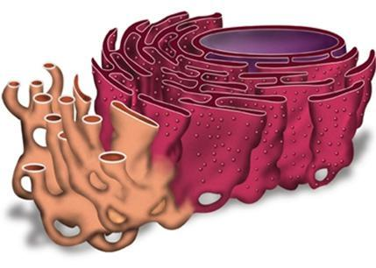

Slide 8
Мембраны ЭПС обеспечивают активный транспорт.
Нити, образующие эндоплазматический ретикулум, имеют в поперечнике 0,05—0,1 мкм (иногда до 0,3 мкм), толщина двухслойных мембран, образующих стенку канальцев, составляет около 50 ангстрем (5 нм, 0,005 мкм).
Эти структуры содержат ненасыщенные фосфолипиды, а также некоторое количество холестерина и сфинголипидов. В их состав также входят белки.

Slide 9
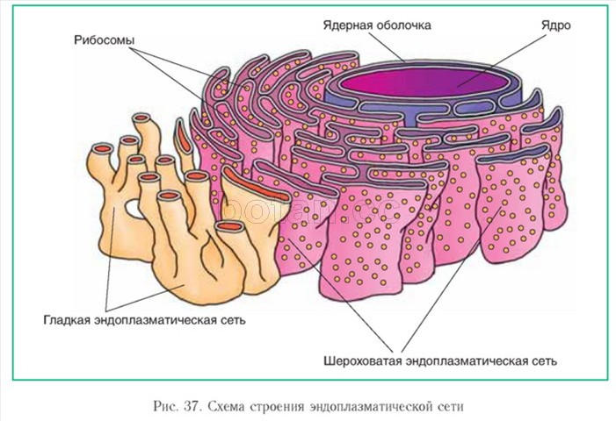
Выделяют два вида ЭПР:
гранулярный (шероховатый) эндоплазматический ретикулум;
агранулярный (гладкий) эндоплазматический ретикулум.

Slide 10
На поверхности гранулярного эндоплазматического ретикулума находится большое количество рибосом, которые отсутствуют на поверхности агранулярного ЭПР.
Гранулярный и агранулярный эндоплазматический ретикулум выполняют различные функции в клетке.

Slide 11
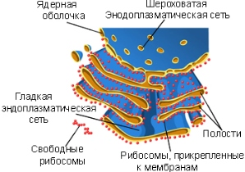

Slide 12
Функции эндоплазматического ретикулума
При участии эндоплазматического ретикулума происходит трансляция и транспорт белков, синтез и транспорт липидови стероидов.
Для ЭПР характерно также накопление продуктов синтеза.
Эндоплазматический ретикулум принимает участие в том числе и в создании новой ядерной оболочки (например после митоза).
Эндоплазматический ретикулум содержит внутриклеточный запас кальция, который является, в частности, медиатором сокращения мышечной клетки.
В клетках мышечных волокон расположена особая форма эндоплазматического ретикулума — саркоплазматическая сеть.

Slide 13
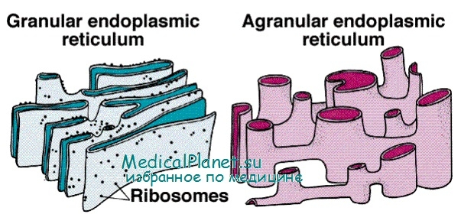

Slide 14
Функции агранулярного эндоплазматического ретикулума
Агранулярный эндоплазматический ретикулум участвует во многих процессах метаболизма.
Также агранулярный эндоплазматический ретикулум играет важную роль в углеводном обмене, нейтрализации ядов и запасании кальция.
Ферменты агранулярного эндоплазматического ретикулума участвуют в синтезе различных липидов и фосфолипидов, жирных кислот и стероидов. В частности, в связи с этим в клетках надпочечников и печени преобладает агранулярный эндоплазматический ретикулум.

Slide 15
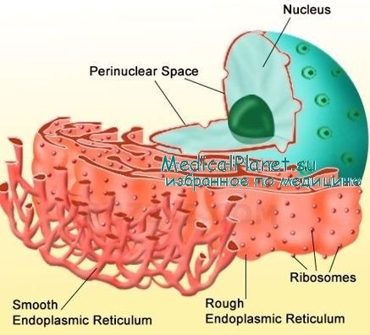

Slide 16
Синтез гормонов
К гормонам, которые образуются в агранулярной ЭПС, принадлежат, например, половые гормоны позвоночных животных и стероидные гормоны надпочечников.
Клетки яичек и яичников, ответственные за синтез гормонов, содержат большое количество агранулярного эндоплазматического ретикулума.

Slide 17
Накопление и преобразование углеводов
Углеводы в организме накапливаются в печени в виде гликогена.
Посредством гликогенолиза гликоген в печени трансформируется в глюкозу, что является важнейшим процессом в поддержании уровня глюкозы в крови.
Один из ферментов агранулярного ЭПР отщепляет от первого продукта гликогенолиза, глюкоза-6-фосфата, фосфогруппу, позволяя таким образом глюкозе покинуть клетку и повысить уровень сахаров в крови.

Slide 18
Нейтрализация ядов
Гладкий эндоплазматический ретикулум клеток печени принимает активное участие в нейтрализации всевозможных ядов.
Ферменты гладкого ЭПР присоединяют к молекулам токсичных веществ гидрофильные радикалы, в результате чего повышается растворимость токсичных веществ в крови и моче, и они быстрее выводятся из организма.
В случае непрерывного поступления ядов, медикаментов или алкоголя образуется большее количество агранулярного ЭПР.

Slide 19
Роль ЭПС как депо кальция
Концентрация ионов кальция в ЭПС может достигать 10−3 моль, в то время как в цитозоле составляет порядка 10−7 моль (в состоянии покоя).
Под действием стимулов инозитолтрифосфата - кальций высвобождается из ЭПС путём облегченной диффузии.
Возврат кальция в ЭПС обеспечивается активным транспортом.

Slide 20
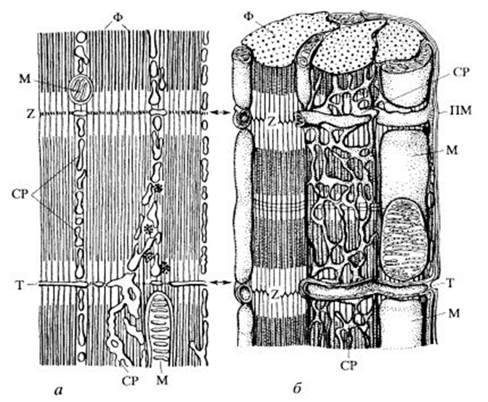
В поперечно-полосатых мышцах вакуоли и каналы гладкого ЭПР (саркоплазматический ретикулум) окружают каждую миофибриллу
Здесь ЭПР выполняет специальную функцию депонирования ионов кальция. В присутствии АТФ он может активно поглощать и накапливать ионы кальция, что приводит к расслаблению мышечного волокна.
а — на срезе; б — модель.
Ф — миофибриллы; М — митохондрии; ПМ — плазматическая мембрана; Т — трабекулярмые мембраны; СР — саркоплазматический ретикулум; Z — Z-полоска

Slide 21
Главная функция гранулярного (шероховатого) эндоплазматического ретикулума : синтез белков
Синтез белков
Белки, производимые клеткой, синтезируются на поверхности рибосом, которые могут быть присоединены к поверхности ЭПС.
Полученные полипептидные цепочки помещаются в полости гранулярного эндоплазматического ретикулума (куда попадают и полипептидные цепочки, синтезированные в цитозоле), где впоследствии правильным образом обрезаются и сворачиваются.
Таким образом, линейные последовательности аминокислот получают после транслокации в эндоплазматический ретикулум необходимую трёхмерную структуру, после чего повторно перемещаются в цитозоль.

Slide 22
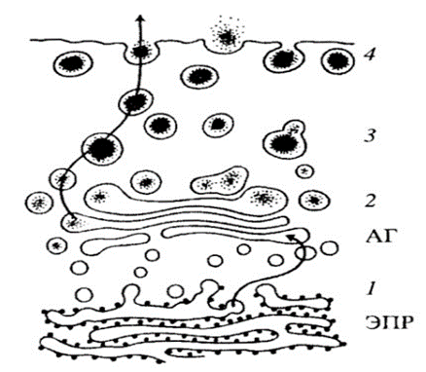

Slide 23


